Slide 1

咖啡銷售儀表板 by Excel
簡報人：楊欣蓉
製作日期：2024.2.15
更新日期：2024.2.26

Slide 2
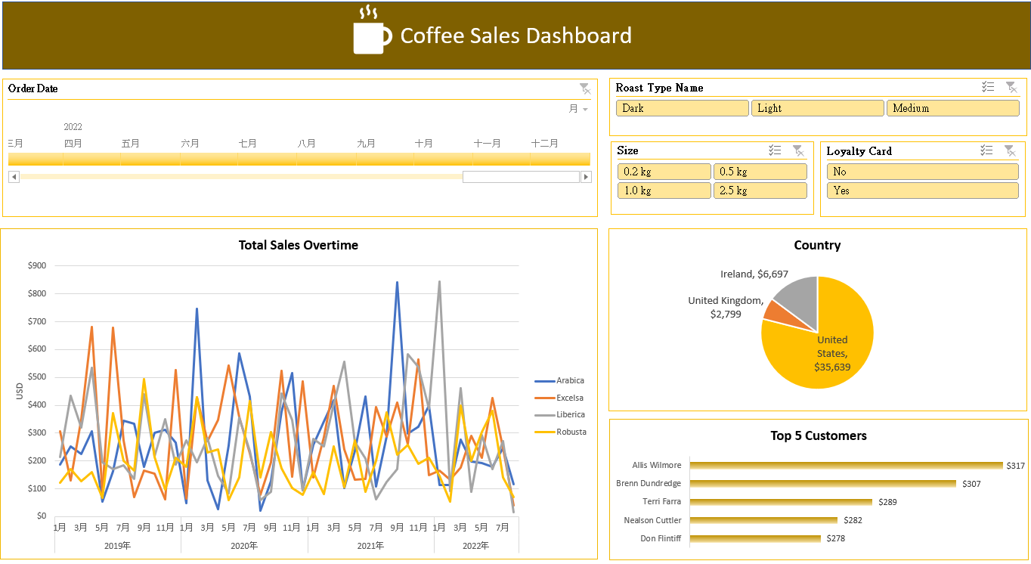
簡介
藉由Excel 儀錶板，監督與了解咖啡豆的消費者對不同咖啡豆產品的消費情形。

Slide 3
作法
資料清理：
報表整合：將顧客資料、產品資料整合到訂單表格當中(當中使用到Vlook up、Index、 Match函數、簡易運算)
資料格式化：使用取代功能將訂單中，整理咖啡類型、烘培類型由縮寫轉為完整文字；尺寸加上單位kg
文件紀錄
分析：
建立樞紐分析表格、樞紐分析篩選器、製作儀錶板

Slide 4
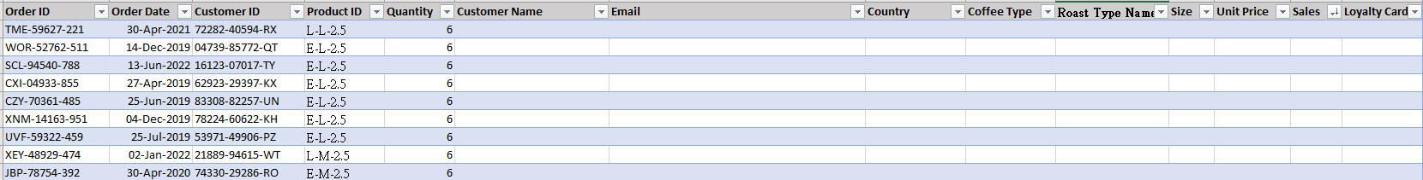
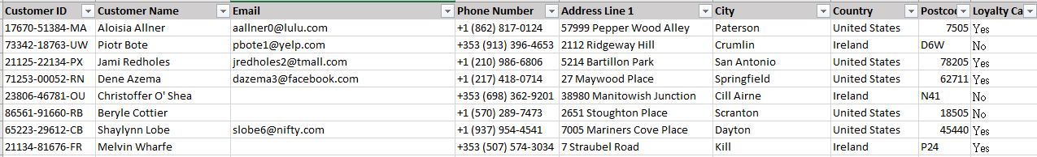
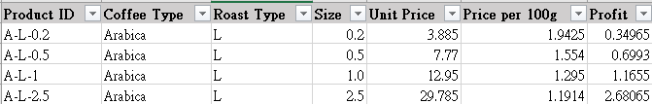
報表整合
Table 1 Order
Table 2 Customer
Table 3 Product

Slide 5
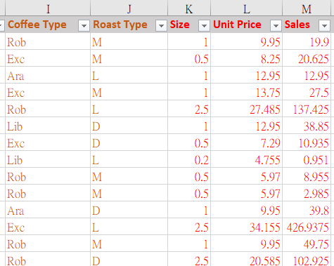
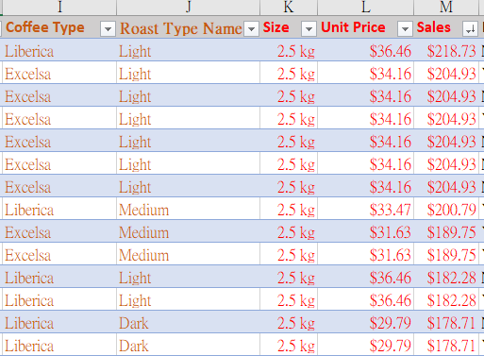
資料格式化
由縮寫轉為完整文字
1.篩選，檢查類別
2.利用Ctrl + H 將完整文字取代縮寫文字
格式清理
單位kg：設定儲存格格式 / 自訂
貨幣符號$：數字格式 / 貨幣

Slide 6
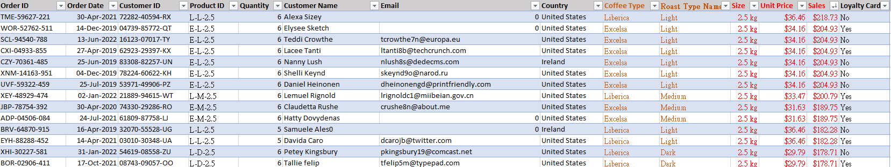
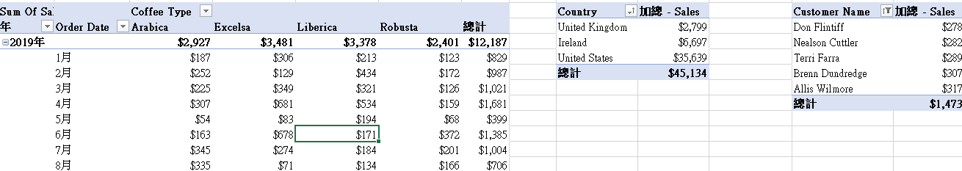
資料分析
製作樞紐分析表，統整資料

Slide 7

全年度資料分析
消費者主要來自3個國家，分別是美國、英國與愛爾，其中又以美國的消費者大宗。
從總銷售情形（ToTal Sale Overtime）中發現，咖啡豆的銷售具有週期性，沒有明顯的成長方向。

Slide 8
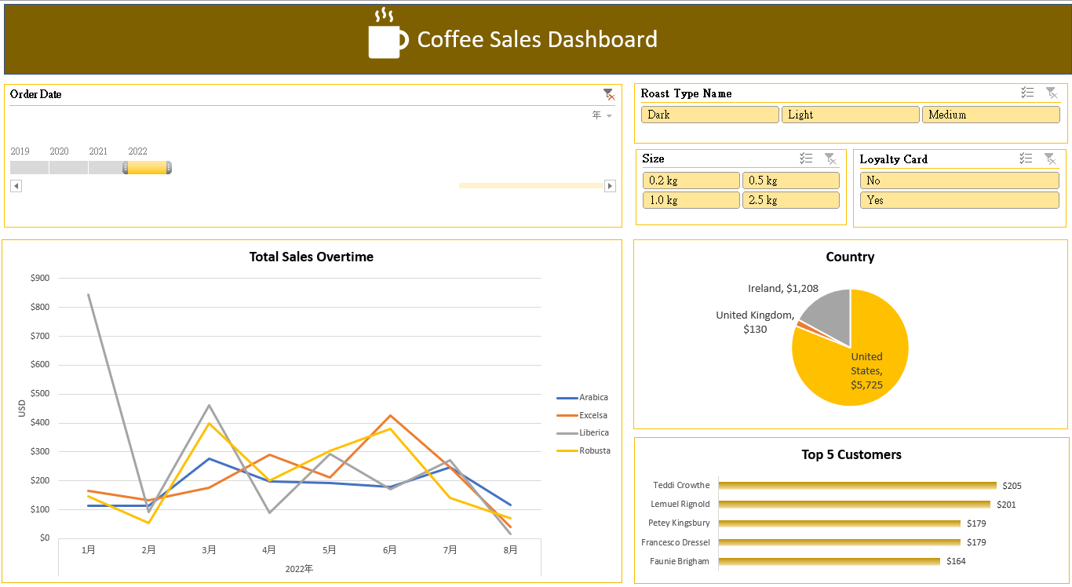
資料分析_2022年銷售情形
將時間軸篩選為年
發現在2022年時，總銷售情形（ToTal Sale Overtime）有明顯下跌的趨勢。
來自英國的消費佔總收入比例，由2019年的8%下降到2022年的2%。

Slide 9
問題
原始資料為英文，儀錶板當中的日期為中文
這是因為使用進行樞紐分析轉換時，軟體會自動將日期轉換為中文。
有嘗試過更改Excel系統語言和上網查詢過相關問題，官方也無法理解為何無法調整。
會繼續研究是否有其他方法可以處理。
在顧客(Table 2 Customer) 表格中，有發現顧客email 是空值
檢查顧客表中的缺失值情形，發現在1,000筆資料中：
❌email：204 筆、
❌電話：130 筆、
❌兩者都沒留：25 筆
但訂單皆具備「訂單編號Order ID」，因此保留該筆資料。
該顧客是會員，但沒有留email的有102筆。未來會請相關資訊人員，就會員註冊或訂單設計部分加強聯絡資訊的填寫，以避免訂單有狀況無法聯絡到顧客的情況發生。

